Slide 1
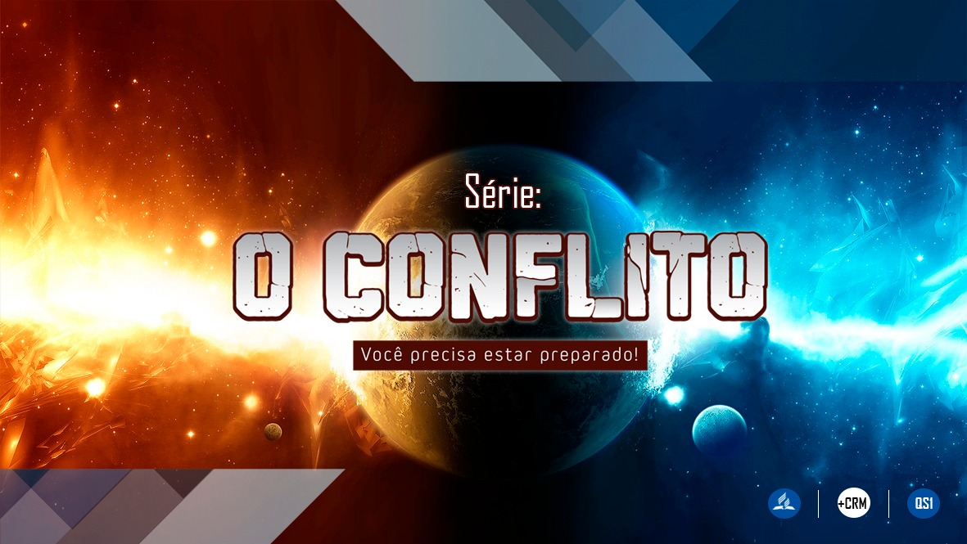
Notes:
O selo de Deus

Slide 2


Slide 3
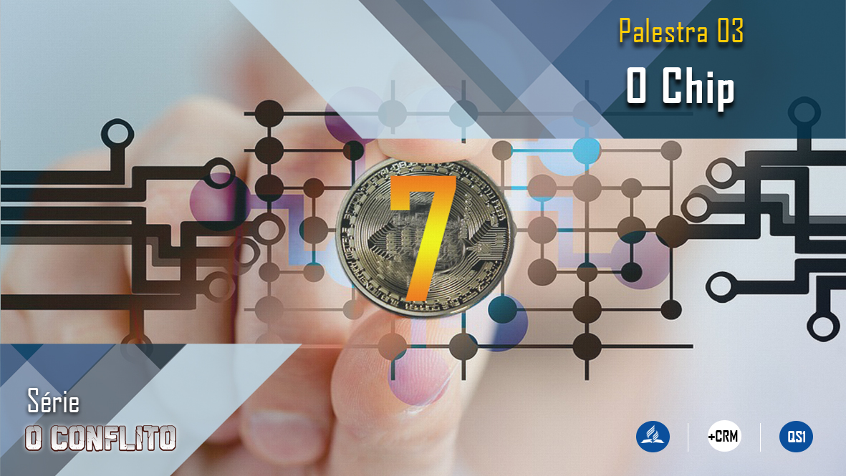

Slide 4

Seguiu-se a estes outro anjo, o terceiro, dizendo, em grande voz: Se alguém adora a besta e a sua imagem e recebe a sua marca na fronte ou sobre a mão, também esse beberá do vinho da cólera de Deus, preparado, sem mistura, do cálice da sua ira, e será atormentado com fogo e enxofre, diante dos santos anjos e na presença do Cordeiro.
Apoc. 14:9-10
Notes:
Diz O Profeta: " sela a Lei..." Isaías 8:16.

Slide 5
Estas palavras que, hoje, te ordeno estarão no teu coração;
tu as inculcarás a teus filhos, e delas falarás assentado em tua casa, e andando pelo caminho, e ao deitar-te, e ao levantar-te.
Também as atarás como sinal na tua mão, e te serão por frontal entre os olhos. E as escreverás nos umbrais de tua casa e nas tuas portas.
Deut. 6:1-8
Notes:
Diz O Profeta: " sela a Lei..." Isaías 8:16.

Slide 6
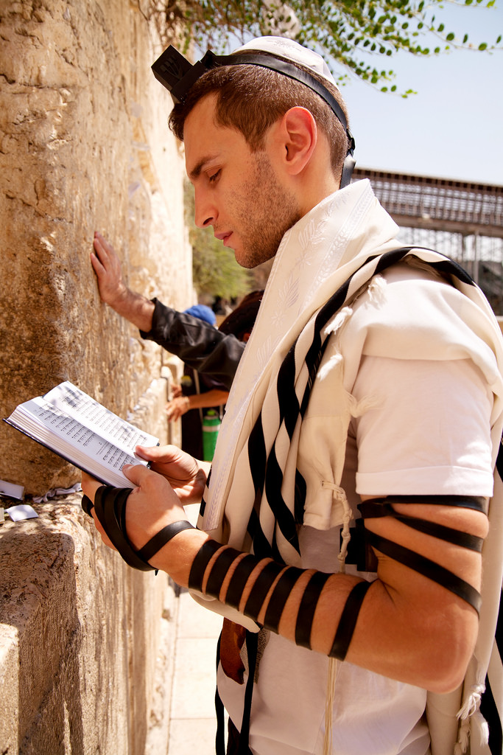
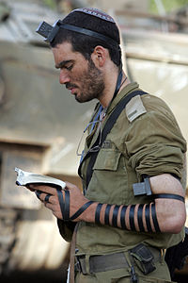

Slide 7
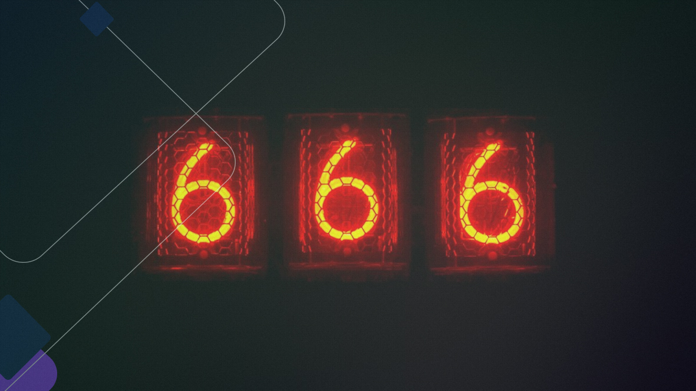
Notes:
Somente quando o domingo for imposto por lei governamental em apoio ao religioso é que poderemos dizer que quem aceitar esta imposição estará recebendo o "sinal da besta" — ou "a marca da besta".

Slide 8

Os que amam a Deus e obedecem a Sua vontade são selados e fazem as obras do Senhor.
Notes:
Os que amam a Deus e obedecem a Sua vontade são selados e fazem as obras do Senhor. Para ser selado é preciso colocar o amor a Deus em primeiro lugar e aceitar qual é a vontade de Deus para a sua vida.

Slide 9
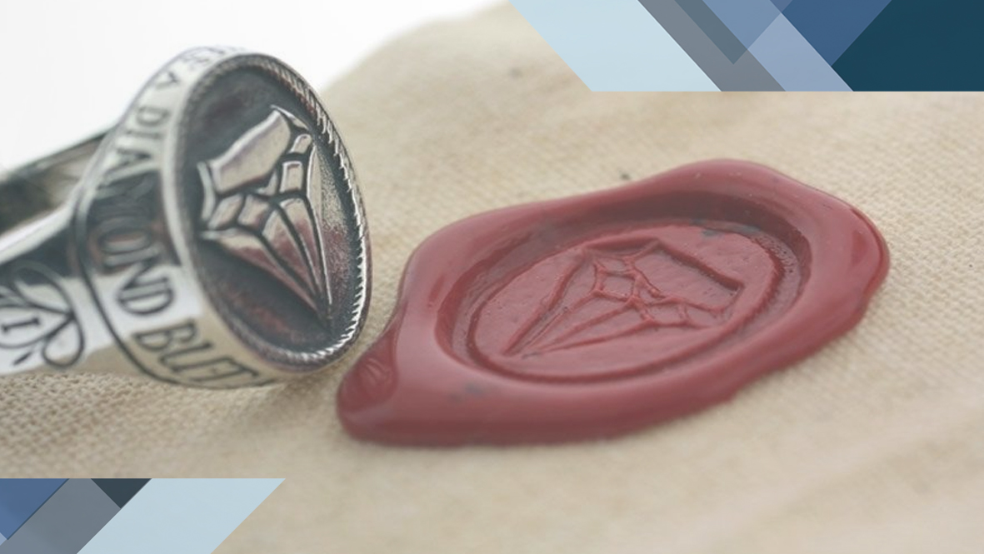
Selar é colocar em alguém uma marca indicando que é genuína ou aprovada; podendo indicar também algo distinto, atestado, confirmado ou estabelecido.
Notes:
Um selo também é definido como anel de selar, marca, sinal e estampa. Selar é colocar em alguém uma marca indicando que é genuína ou aprovada; podendo indicar também algo distinto, atestado, confirmado ou estabelecido.

Slide 10
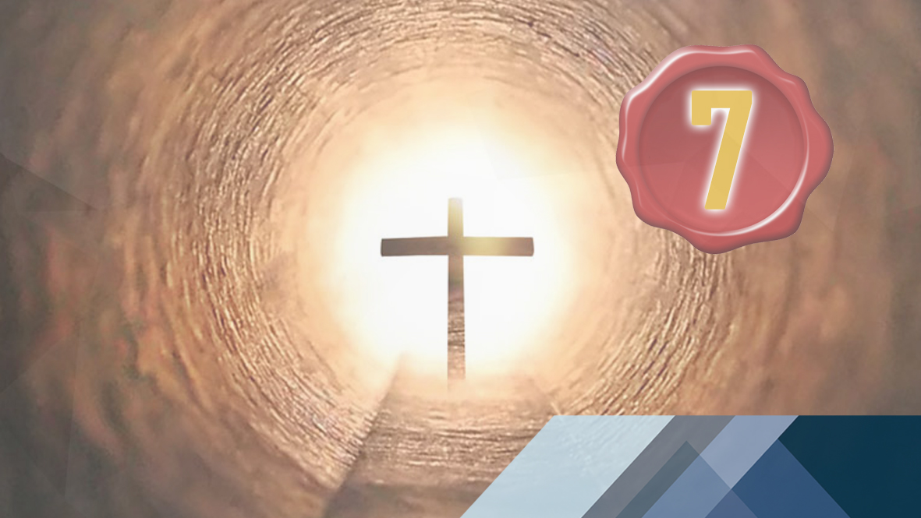
O QUE É O SELO DE DEUS?
Notes:
O estudo de hoje vai identificar o selo de Deus e vai mostrar como é importante obedecer seguir a vontade divina.
O que é o selo de Deus? É o sinal da cruz? É o batismo? São as línguas estranhas? É ser crente?
Não, não é nada disso!
Então, como saber qual é o selo de Deus, e onde ele se encontra?

Slide 11
“Resguarda o testemunho, sela a lei no coração dos meus discípulos”.
Isaías 8:16
Notes:
Diz O Profeta: " sela a Lei..." Isaías 8:16.

Slide 12
Santificai os meus sábados, pois servirão de sinal entre mim e vós, para que saibais que eu sou o SENHOR, vosso Deus.
Ezequiel 20:20
Notes:
Diz O Profeta: " sela a Lei..." Isaías 8:16.

Slide 13
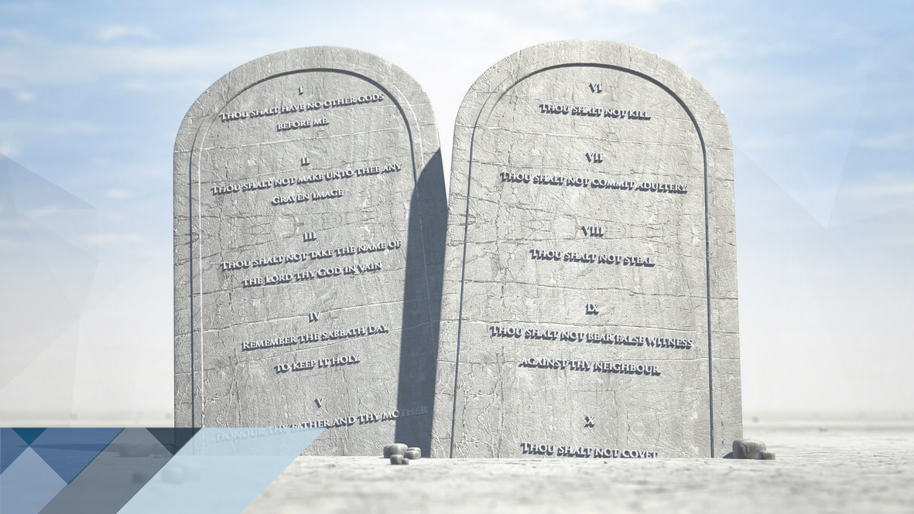
O SELO DE DEUS
ESTÁ NA SUA SANTA LEI
Notes:
Isto quer dizer que o selo de Deus está na Sua Santa lei, ou seja, nos Dez Mandamentos.

Slide 14

DEFINIÇÃO DE UM SELO
E suas características:
Notes:
Conheça um pouco mais.
Definição de um selo.
Características:
1° nome - a quem pertence.

Slide 15

1° NOME - a quem pertence.
2° CARGO - Quem é a autoridade.
3° DOMÍNIO - qual o território de domínio.

Slide 16
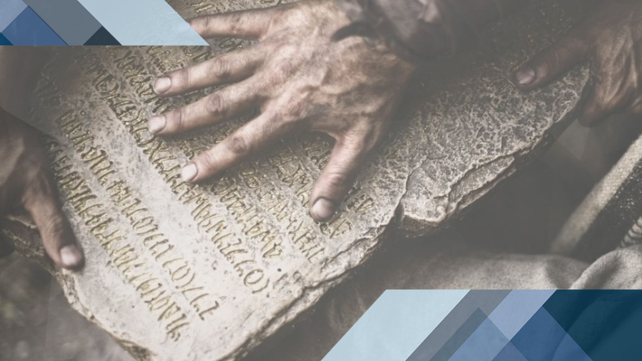
Qual dos dez mandamentos preenche
as características de um selo?
Notes:
Qual dos dez mandamentos preenche as características de um selo?

Slide 17
" lembra-te do dia de sábado, para o santificar. Seis dias trabalharás e farás toda a tua obra.
Êxodo 20:8-11
Notes:
O selo de Deus
" lembra-te do dia de sábado, para o santificar. Seis dias trabalharás e farás toda a tua obra.

Slide 18
Mas o sétimo dia é o sábado do Senhor, teu Deus não farás nenhum trabalho, nem tu, nem o teu filho, nem a tua filha, nem o teu servo, nem a tua serva,
Êxodo 20:8-11
Notes:
O selo de Deus
" lembra-te do dia de sábado, para o santificar. Seis dias trabalharás e farás toda a tua obra.

Slide 19
nem o teu animal, nem o forasteiro das tuas portas para dentro; porque em seis dias fez o Senhor os céus e a terra,
Êxodo 20:8-11
Notes:
O selo de Deus
" lembra-te do dia de sábado, para o santificar. Seis dias trabalharás e farás toda a tua obra.

Slide 20
o mar e tudo que neles há, e ao Sétimo Dia descansou; por isso Senhor abençoou o dia de sábado e o santificou."
Êxodo 20:8-11
Notes:
O selo de Deus
" lembra-te do dia de sábado, para o santificar. Seis dias trabalharás e farás toda a tua obra.

Slide 21
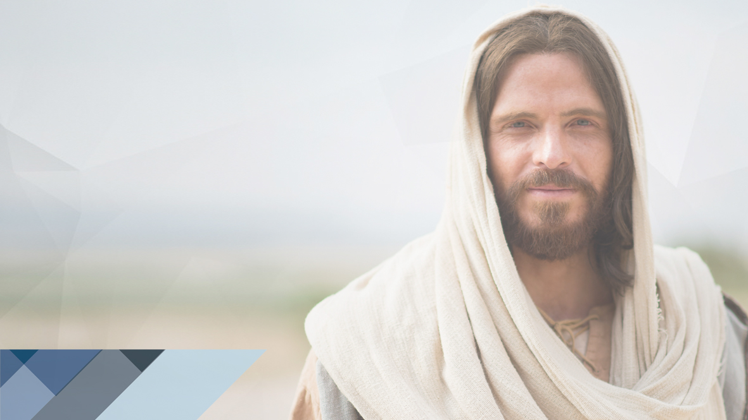
NOME:
O quarto mandamento é o único que mostra o senhor como Supremo e verdadeiro Deus.
Notes:
Nome
O quarto mandamento é o único que mostra o senhor como Supremo e verdadeiro Deus.

Slide 22
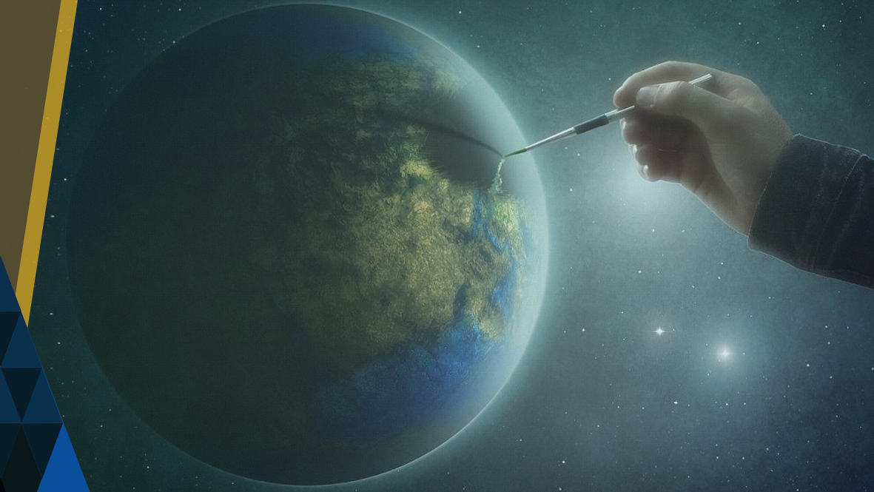
CARGO:
O quarto mandamento é o único que mostra o senhor que o Senhor é Deus Criador.
Notes:
Cargo
o quarto mandamento é o único que mostra que o Senhor é Deus Criador.

Slide 23

DOMÍNIO:
O quarto mandamento é o único que revela a soberania de Deus. Pois, ele domina sobre os céus, a terra, o mar e tudo que neles há.
Notes:
Domínio
o quarto mandamento é o único que revela a soberania de Deus. Pois, ele domina sobre os céus, a terra, o mar e tudo que neles há.

Slide 24
Santificai os meus sábados, pois servirão de sinal entre mim e vós, para que saibais que eu sou o SENHOR, vosso Deus.
Ezequiel 20:20
Notes:
Diz O Profeta: " sela a Lei..." Isaías 8:16.

Slide 25

QUEM GUARDOU O SÁBADO?
1. ADÃO E EVA - gênesis 2:3.
2. DEUS - gênesis 2:1-3.
3. POVO DE DEUS - Êxodo 16:4,5,22-30.
4. ESTRANGEIROS EM ISRAEL - Isaías 56:6.
5. PROFETAS - Ezequiel 20:20.
6. JESUS - Lucas 4:16.
7. VIRGEM MARIA - Lucas 23:54 a 56.
8. APÓSTOLOS - Atos 13:13,14; 17:2; 18:4.
9. OS SALVOS NO CÉU - Isaías 66:22,23.
Notes:
Quem guardou o sábado?
1. Adão e Eva - gênesis 2:3.
2. Deus - gênesis 2:1-3.
3. Povo de Deus - Êxodo 16:4,5,22-30.
4. estrangeiros em Israel - Isaías 56:6.
5. Profetas - Ezequiel 20:20.
6. Jesus - Lucas 4:16.
7. Virgem Maria - Lucas 23:54 a 56.
8. Apóstolos - Atos 13:13,14; 17:2; 18:4.
9. Os salvos no céu - Isaías 66:22,23.

Slide 26
COMO GUARDAR O SÁBADO?
Observar de pôr do sol a pôr do sol.
Levíticos 23:32.
Preparar-se para receber o sábado. O dia anterior ao Sábado é o dia da preparação.
Lucas 23:54
Não trabalhar ou realizar atividades seculares no sábado. Êxodo 20:8-11; Isaías 58:13,14.
Notes:
Como guardar o sábado?
Observar de pôr do sol a pôr do sol.
Levíticos 23:32.
Preparar-se para receber o sábado. O dia anterior ao Sábado é o dia da preparação.
Lucas 23:54
Não trabalhar o realizar atividades seculares no sábado - esportes, viagens, jogos, ouvir rádio mundana, músicas seculares, assistir TV...
Êxodo 20:8-11; Isaías 58:13,14.

Slide 27
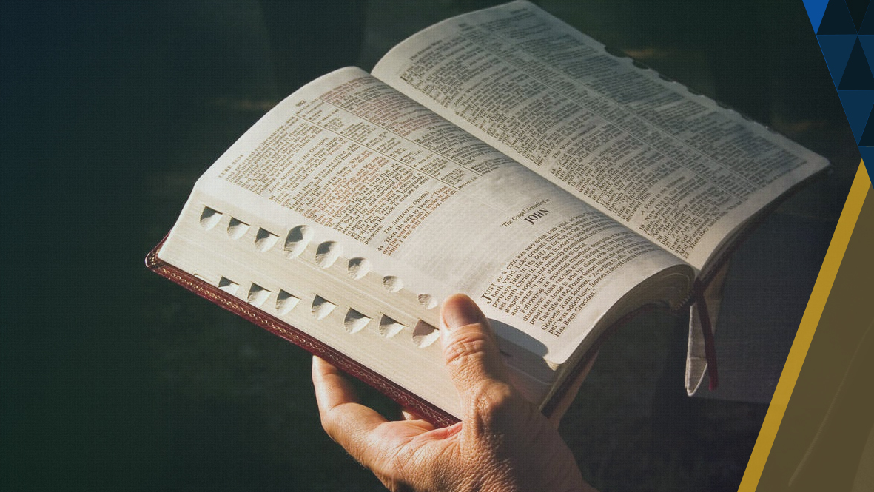
A FRONTE É SÍMBOLO DE ENTENDIMENTO
Deus quer que você aceite pela razão
Notes:
Pense nisto
Porque o sábado é um sinal de e será colocado na fronte?
Porque a fronte é símbolo de entendimento e Deus quer que você aceite pela razão.
Por isso é necessário estudar a bíblia de uma forma sincera e honesta.

Slide 28
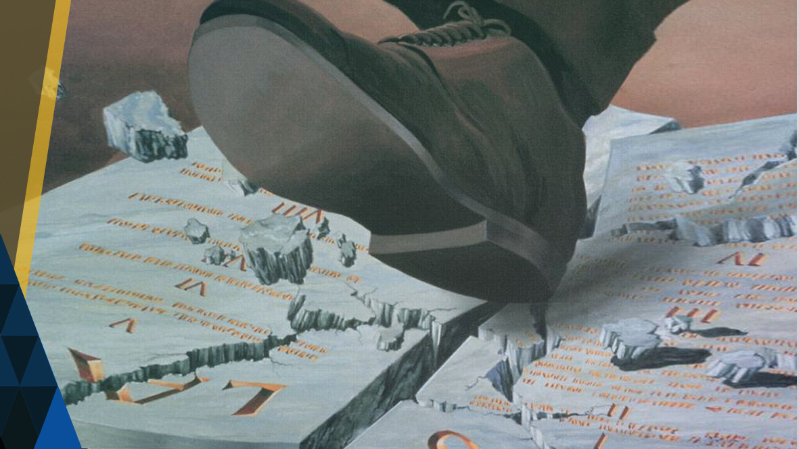
SE TIRARMOS ESSE MANDAMENTO
Não teremos Como provar que Deus é o nosso criador
Notes:
Agora você entende porque o inimigo foi mexer justamente neste mandamento?
Este é o único mandamento que prova que Deus é o criador.
Se tirarmos esse mandamento, como muitos fazem, Não teremos Como provar que Deus é o nosso criador.
Qual é o teu Deus?

Slide 29
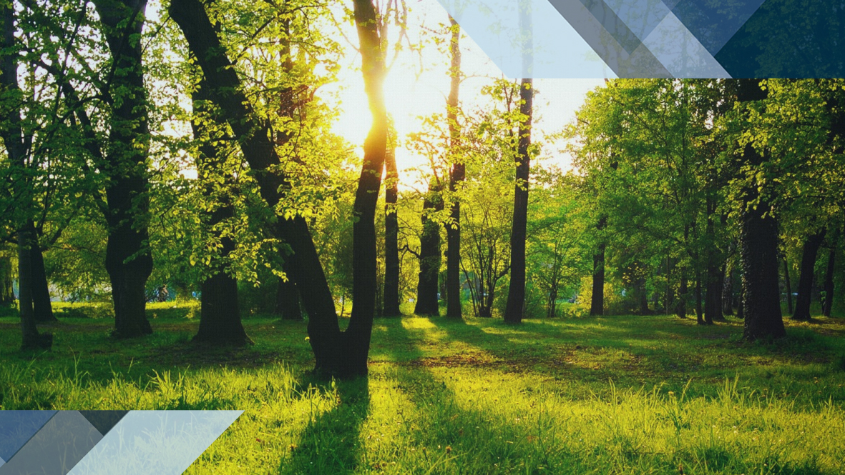
Guardar o sábado não é apenas deixar de trabalhar, mas também declarar qual é o Deus que você serve.
Notes:
Guardar o sábado não é apenas deixar de trabalhar, mas também declarar qual é o Deus que você serve.
Para que o Criador seja o teu Deus é necessário que você guarde o sábado

Slide 30
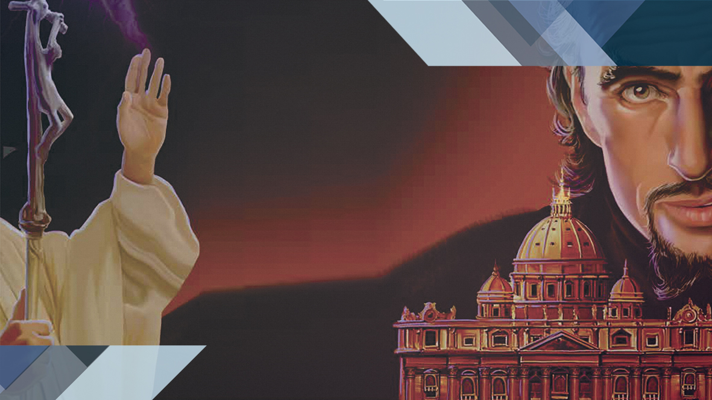
Se você não aceita o sábado como Dia do Senhor, você coloca dúvida sobre quem é o seu Deus, principalmente sabendo que quem mudou o sábado para o domingo foi o sistema papal sob a direção de Satanás.
Notes:
Agora, se você não aceita o sábado como Dia do Senhor, você coloca dúvida sobre quem é o seu Deus, principalmente sabendo que quem mudou o sábado para o domingo foi o sistema papal sob a direção de Satanás.

Slide 31
"Eis que, hoje, eu ponho diante de vós a benção e a maldição..."
Deuteronômio 11:26-28

Slide 32
...a bênção, quando cumprirdes os mandamentos do SENHOR, vosso Deus, que hoje vos ordeno; a maldição, se não cumprirdes os mandamentos do SENHOR, vosso Deus, mas vos desviardes do caminho que hoje vos ordeno, para seguirdes outros deuses que não conhecestes.
Deuteronômio 11:26-28

Slide 33
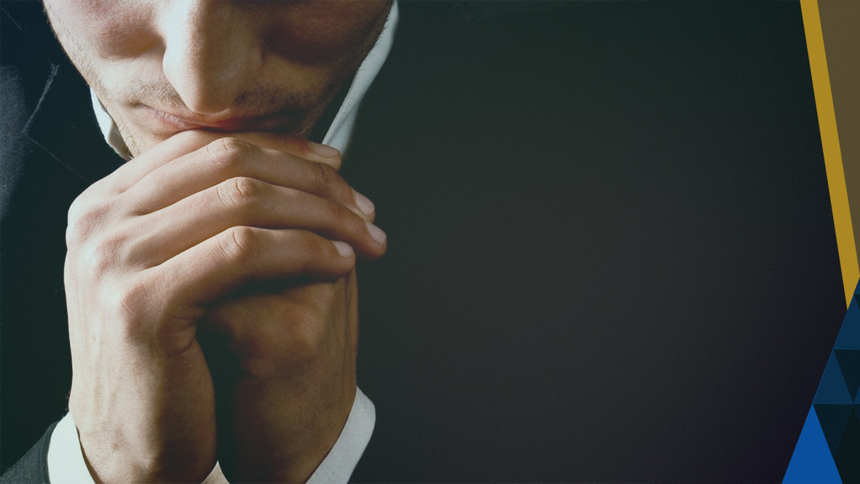
BENÇÃO:
Obedecer os mandamentos de Deus.
Notes:
Benção - obedecer os mandamentos de Deus.

Slide 34
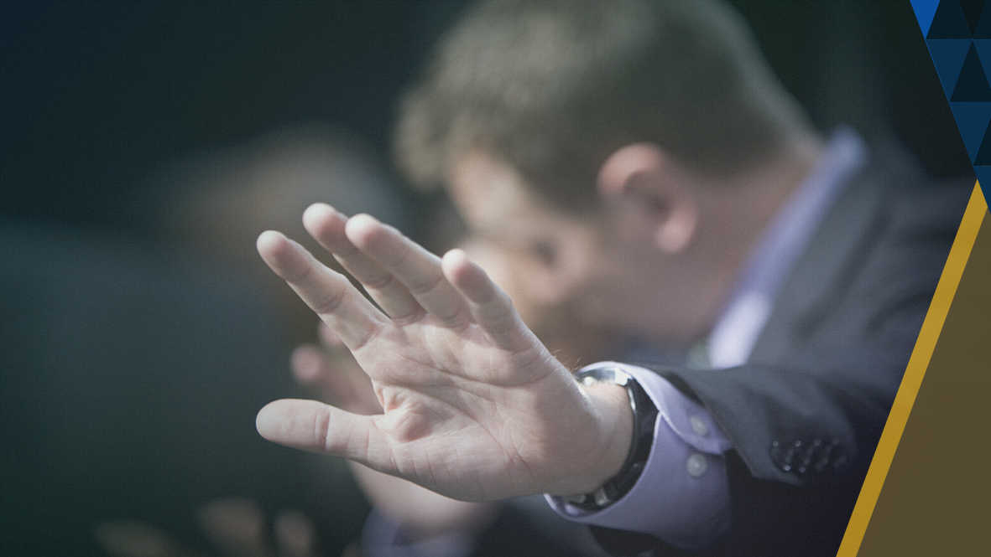
MALDIÇÃO:
rejeitar os mandamentos de Deus.
Notes:
Maldição - rejeitar os mandamentos de Deus.

Slide 35
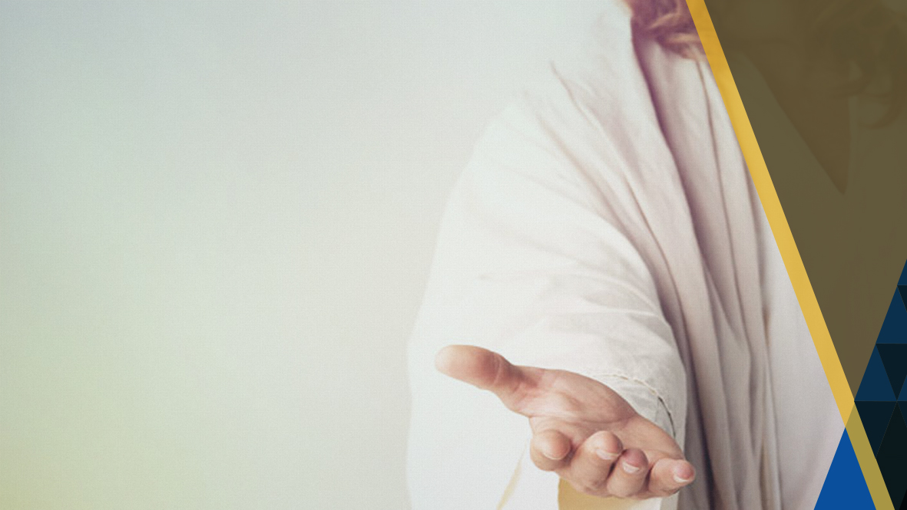

MINHA DECISÃO
Notes:
Minha decisão
Quero receber o selo de Deus agora! entrego minha vida a Deus, de todo o meu coração.

Slide 36
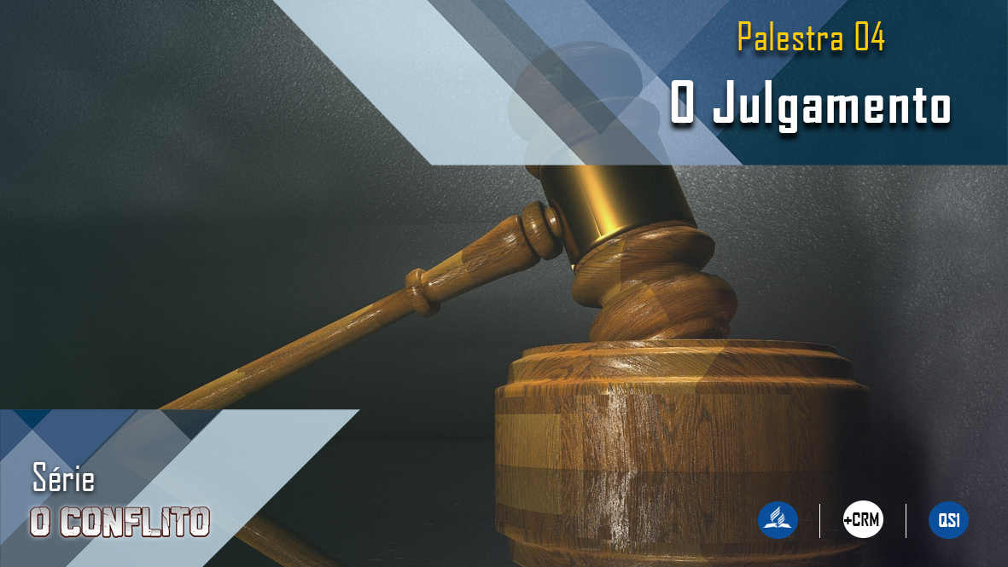
PRÓXIMO TEMA:

